Slide 1
«Совершенствование образовательного процесса в детском саду, путем внедрения инновационной технологии проектирования»
«
Подготовила воспитатель
МАДОУ №7 «Сказка» г.Троицк
Шахбанова А.С.

Slide 2
Задачи реализации проектирования
Формирование мотивационной готовности у всех участников образовательного процесса и апробации новых форм, видов и содержания детской деятельности.
Совершенствование профессионального уровня педагогов через использование творческих форм активации и осмысления своей педагогической деятельности.
Стимулирование и поддержка инновационной педагогической деятельности ДОУ.
Установление партнерских взаимоотношений с семьями воспитанников, с окружающим социумом путем объединения условий для развития и воспитания детей.

Slide 3
О перспективности метода проектов свидетельствуют широкие возможности
развития составляющих успешной личности:
1
наблюдения и анализа явлений окружающей действительности;
2
проведения сравнения, обобщения и умения делать выводы;
3
творческого мышления, логики познания, пытливости ума;
4
5
совместной познавательно-поисковой деятельности;
коммуникативных и рефлексивных навыков и др.

Slide 4
Проект : «Путешествие по сказкам К. И. Чуковского»

Slide 5
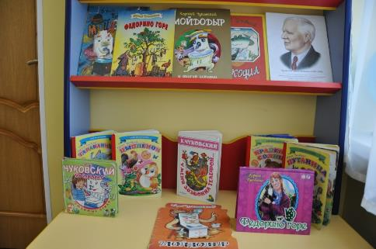
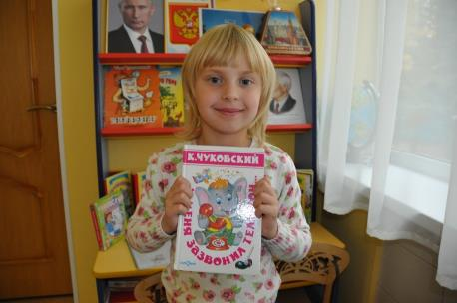
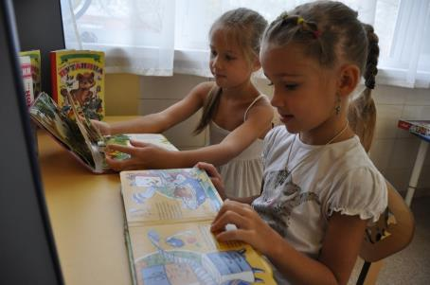

Slide 6
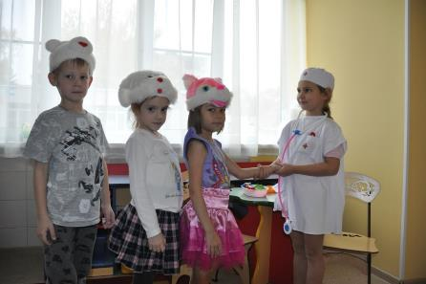
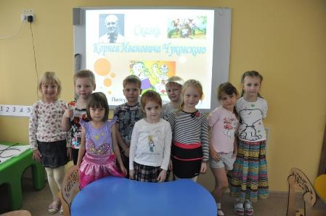
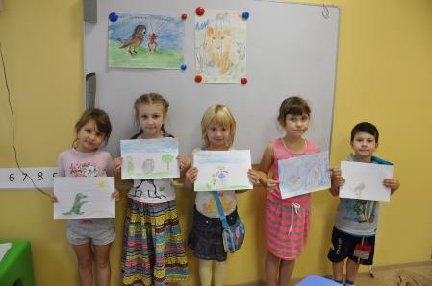
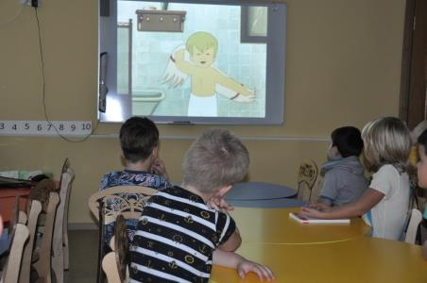

Slide 7
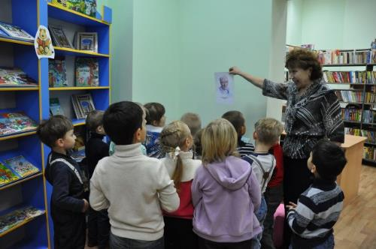
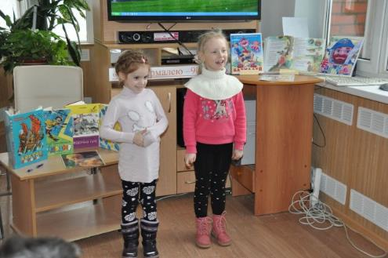
Городская библиотека
№1 им. Михайловых
Литературный час к 90-летию книг К.И. Чуковского «Доктор Айболит» и «Бармалей»

Slide 8
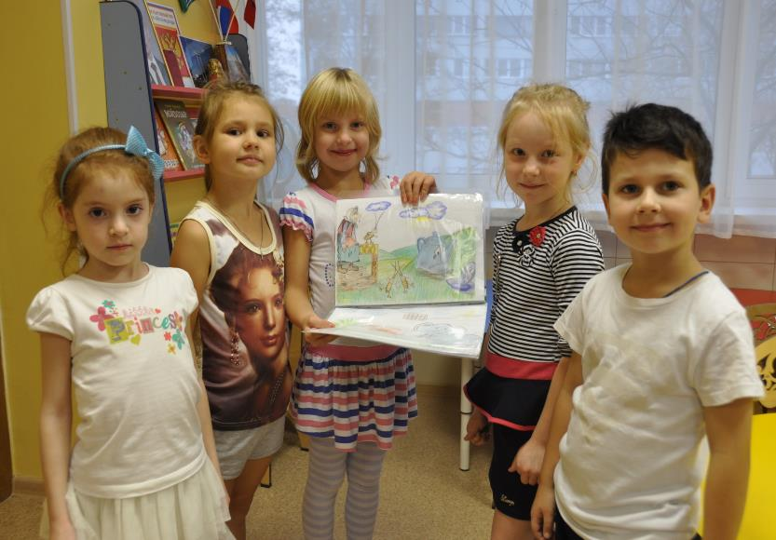
«Любимые сказки в одном альбоме»

Slide 9
Проект «Моя семья»
Выполнила: Каткова Лиза воспитанница группы №4
МАДОУ №7 «Сказка» г.Троицк
Воспитатель: Шахбанова А.С.

Slide 10
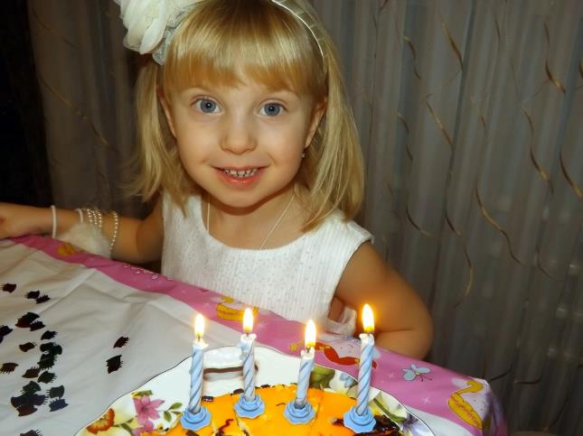
Здравствуйте! Меня зовут Каткова Лиза, мне 5 лет. Я живу в г. Троицк и хожу в детский сад №7 «Сказка».

Slide 11
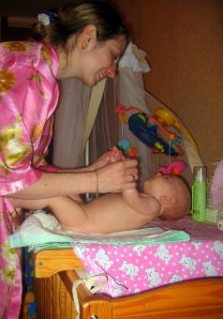
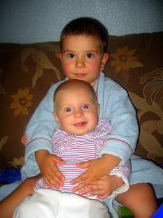
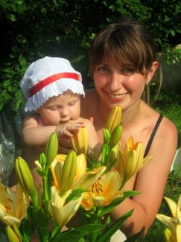
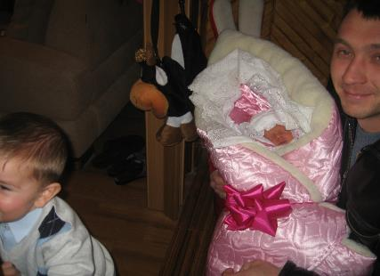
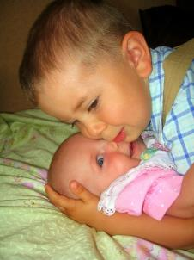
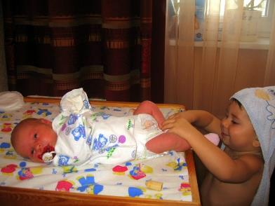
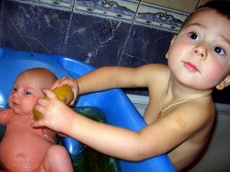
Меня окружали теплом и лаской одни и те же люди…

Slide 12
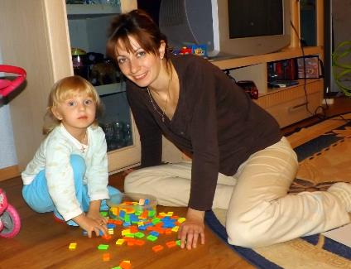
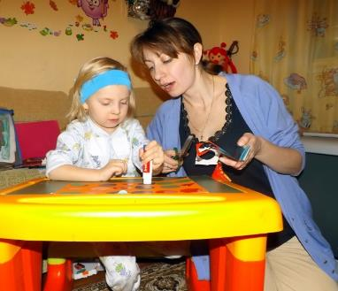
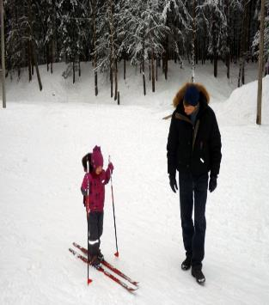
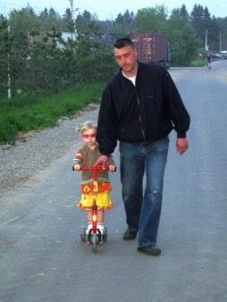
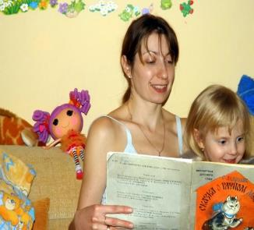

Slide 13
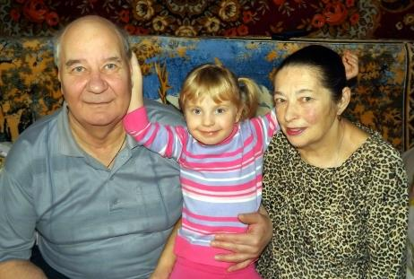
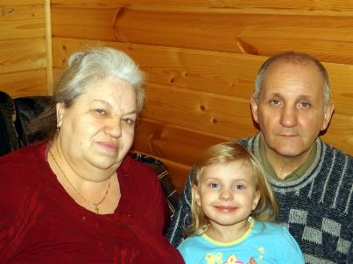
Бабушки и дедушки

Slide 14
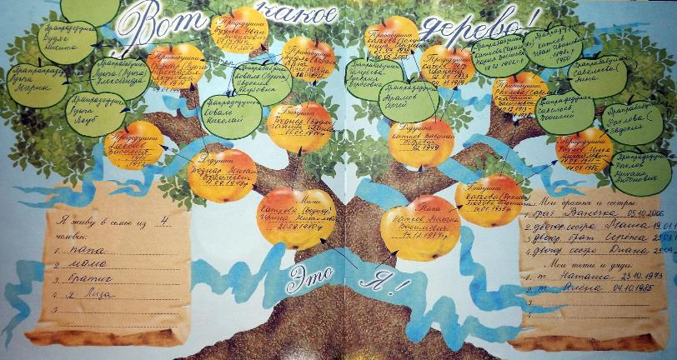
От своих бабушек и дедушек я чуть больше узнаю о своих предках.

Slide 15
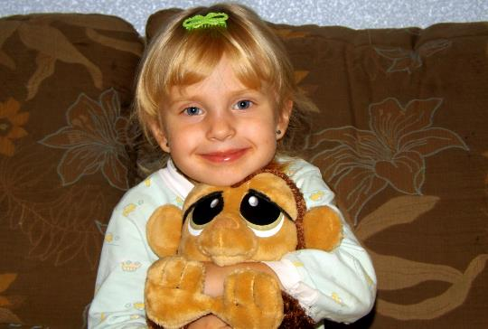
Спасибо за внимание!

Slide 16
Проект «Никто не забыт, ничто не забыто…» посвященный 70-летию Победы в Великой Отечественной войне
Подготовила воспитатель
МАДОУ №7 Шабанова А.С.
г.Москва г.Троицк
2015г.

Slide 17
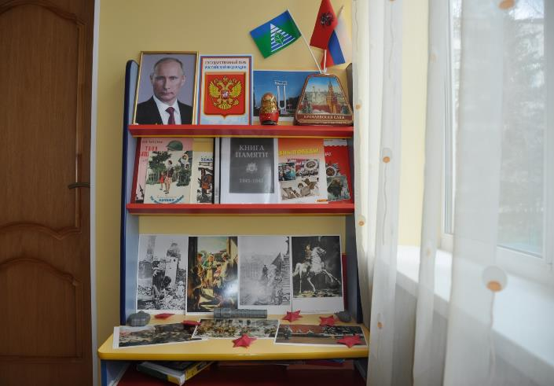
Патриотический уголок

Slide 18
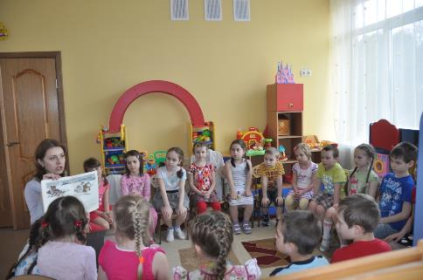
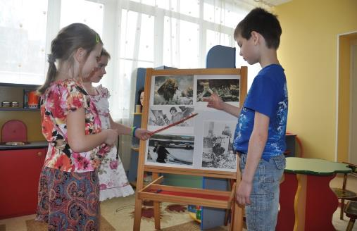
Знакомство с художественной литературой о ВОВ и рассматривание иллюстраций о войне

Slide 19
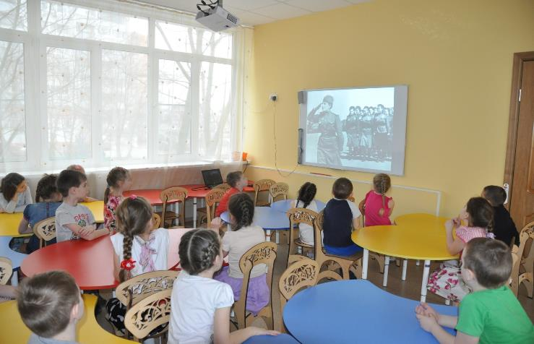
Просмотр презентации «День победы»

Slide 20
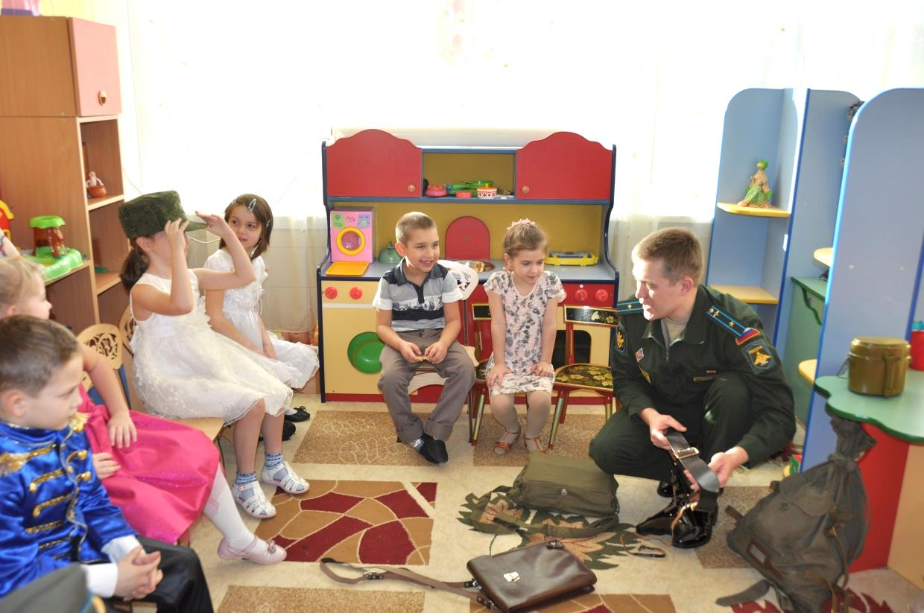
Встреча с родителями

Slide 21
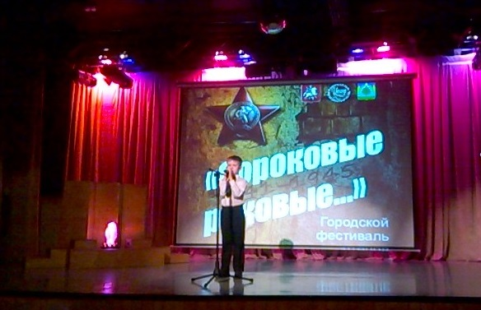
Городской фестиваль чтецов «Сороковые роковые…»

Slide 22
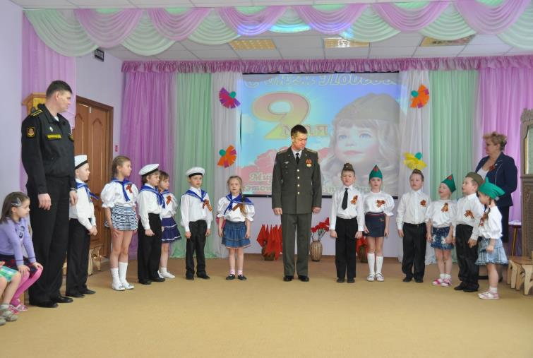
Интеллектуальная викторина посвященная
70-летию победы в ВОВ

Slide 23
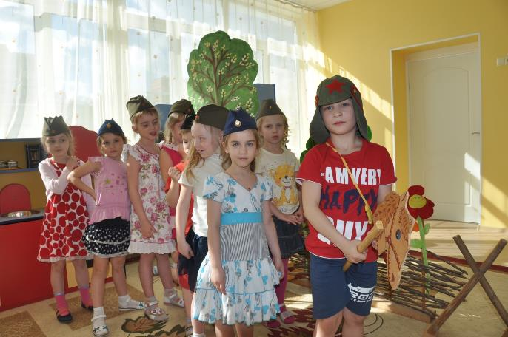
Инсценировка: «Сказка о военной тайне,
о Мальчише – Кибальчише и его твердом слове»

Slide 24
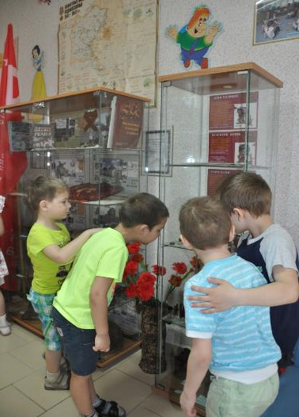
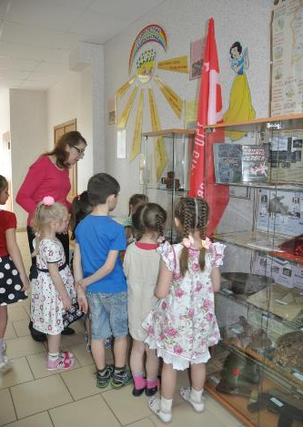
Посещение мини-музея посвященного ВОВ

Slide 25
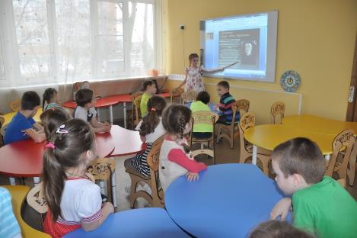
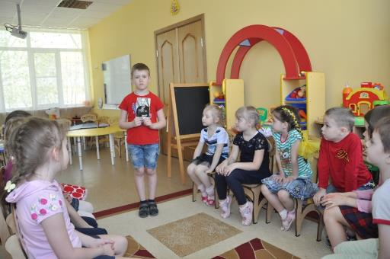
Рассказы детей о родных, участвовавших в ВОВ

Slide 26
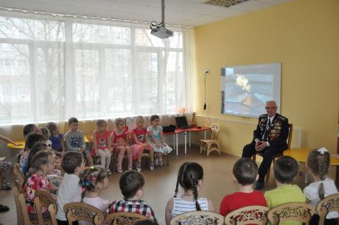
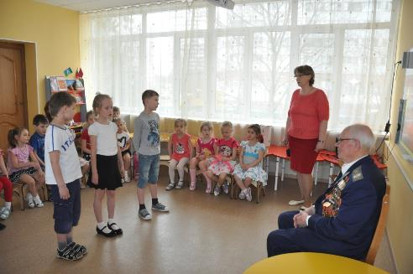
Встреча с ветераном ВОВ

Slide 27
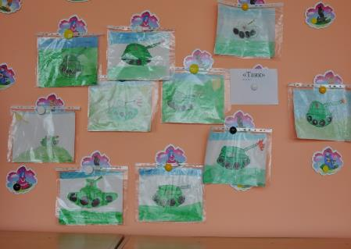
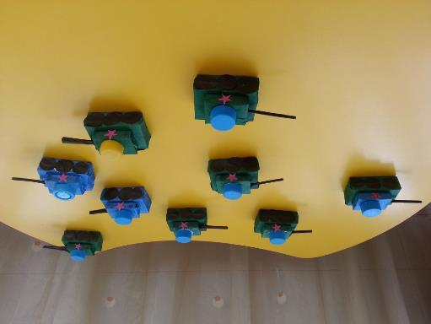
Выставка детского творчества

Slide 28
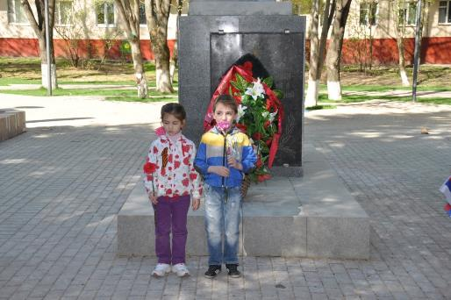
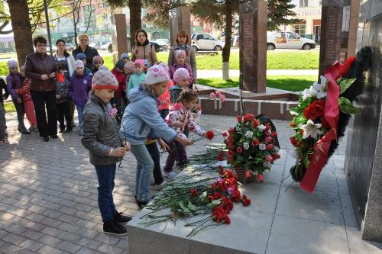
Возложение цветов к памятнику погибшим воинам

Slide 29
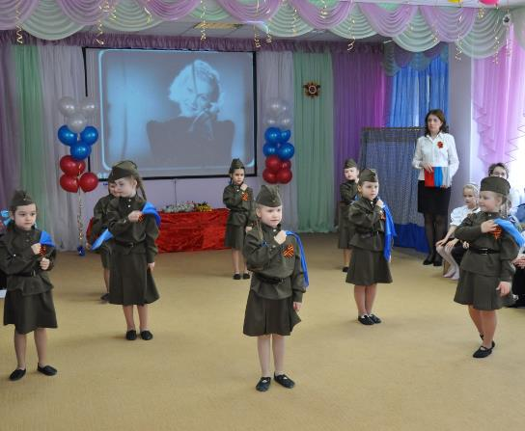
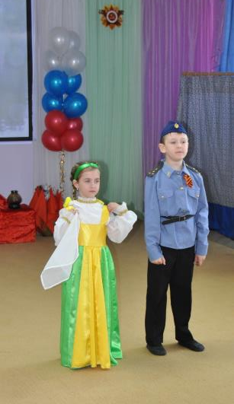
Праздник, посвященный 70-летию победы ВОВ

Slide 30
Выводы
Проектная деятельность помогает связать обучение с жизнью
Развивает познавательную активность, творчество
Развивает умение работать в коллективе
Развивает самостоятельность
Формирует навыки исследовательской деятельности
Умение планировать и ставить перед собой цель
Способствует дальнейшему обучению детей в школе

